Slide 1
ПАСПОРТ ТЕРРИТОРИИ
д. Ершовка
Сенькинского сельского поселения Добрянского муниципального района
Ответственный за разработку паспорта:
Глава Сенькинского сельского поселения
Гарифуллина елена Алексеевна
Тел.: 8(34265)1-01-80
Моб.: 8-982-44-95-412
Дата разработки: 17.04.2013г.
Ответственный за корректировку:
Оперативный дежурный МКУ «ЕДДС ДМР»
Бурцева Анна Сергеевна
Тел.: 8 (34265) 26174
Моб.: 8-908-27-04-118
Дата корректировки: 21.01.2014 г.

Slide 2
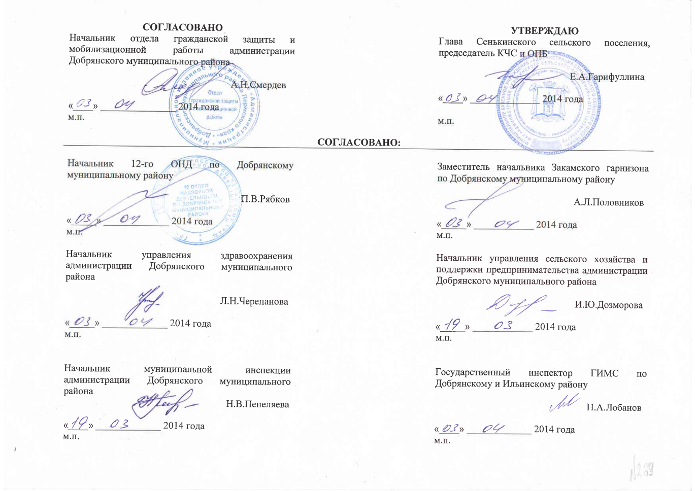
ЛИСТ СОГЛАСОВАНИЯ

Slide 3
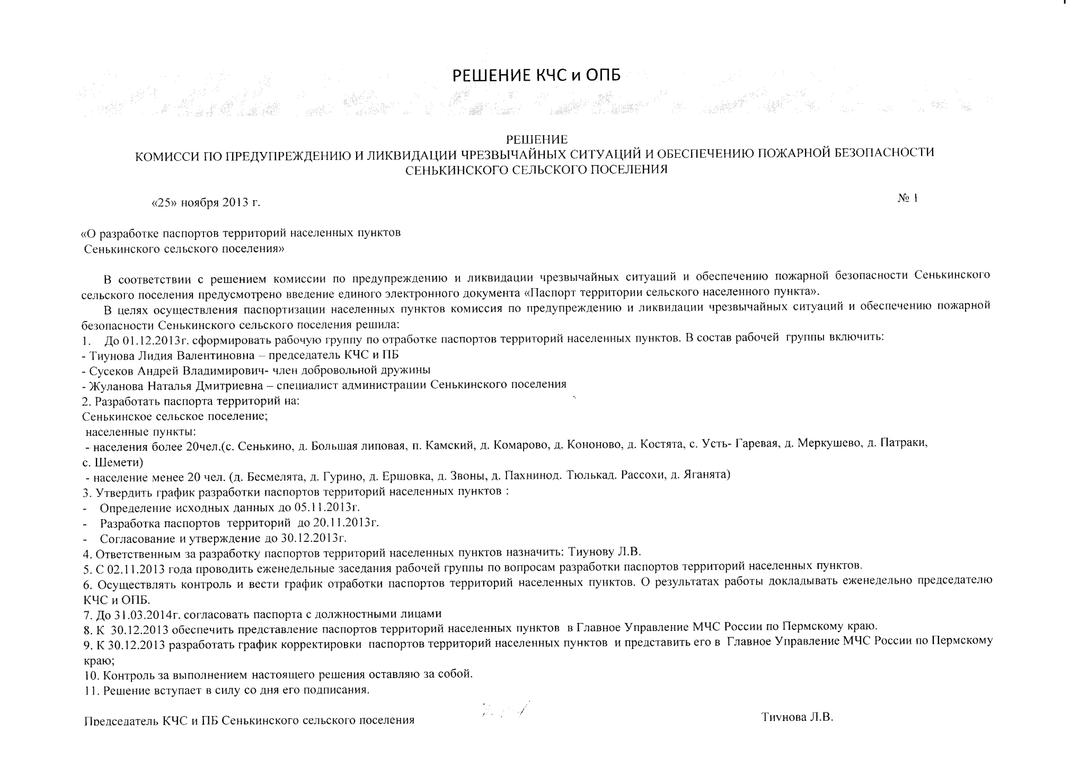
РЕШЕНИЕ КЧС и ОПБ

Slide 4
Раздел № 1
СОДЕРЖАНИЕ

Slide 5
ПАСПОРТ ТЕРРИТОРИИ д. Ершовка
СЕНЬКИНСКОГО СЕЛЬСКОГО ПОСЕЛЕНИЯ ДОБРЯНСКОГО МУНИЦИПАЛЬНОГО РАЙОНА
(содержание)
п. 1.
1. Содержание. | 5
2. Условные обозначения. | 6-8
3. Общая информация (характеристика). | 9-16
4. Риски возникновения ЧС техногенного характера: | 17
4.1. Риски возникновения ЧС на транспорте: | 18
4.1.1. Риски возникновения ЧС на объектах автомобильного транспорта; | 19-22
4.1.2. Риски возникновения ЧС на объектах железнодорожного транспорта; | 23
4.2. Риски возникновения ЧС на системах ЖКХ: | 24
4.2.1. Риски возникновения аварий на электросетях; | 25-28
4.2.2. Риски возникновения аварий на сетях газоснабжения; | 29
4.2.3. Риски возникновения аварий на системах теплоснабжения; | 30
4.2.4. Риски возникновений аварий на системах водоснабжения; | 31-34
4.3. Риски возникновения аварий на газопроводах; | 35
4.4. Риски возникновения аварий на нефтепроводах; | 36
4.5. Риски обрушения зданий, сооружений, пород; | 37-39
4.6. Риски возникновения техногенных пожаров (не бытовых пожаров): | 40-45
5. Риски возникновения ЧС природного характера: | 46
5.1. Риски возникновения природных (лесных, торфяных, ландшафтных) пожаров; | 47-51
5.2. Риски подтоплений (затоплений) на территории населенного пункта; | 52-54
6. Информационно-справочные материалы: | 55
6.1. Информационно-справочные материалы по силам и средствам; | 56-57
6.2. Информационно-справочные материалы по резервам финансовых и материальных средств; | 58-59
6.3. Информационно-справочные материалы по системе телекоммуникационного обеспечения; | 60-61
6.4. Информационно-справочные материалы по зонам покрытия сотовыми операторами; | 62-67
6.5. Информационно-справочные материалы по системе оповещения и информирования, в том числе с использованием технических средств ОКСИОН. | 68-71
6.6. Информационно-справочные материалы по производственным объектам (схема производственного объекта) | 72-73

Slide 6
Раздел №2
УСЛОВНЫЕ ОБОЗНАЧЕНИЯ

Slide 7
ПАСПОРТ ТЕРРИТОРИИ д. Ершовка
СЕНЬКИНСКОГО СЕЛЬСКОГО ПОСЕЛЕНИЯ ДОБРЯНСКОГО МУНИЦИПАЛЬНОГО РАЙОНА
(условные обозначения)
п. 2.
- жилые дома;
- ДЭС;
- промышленные (хозяйственные) объекты;
- трансформаторные подстанции;
- социально – значимые объекты;
- линии эл. снабжения 35 кВ;
- 1-этажные дома (кирпич, бетон);
- 2-этажные дома (кирпич, бетон);
- линии эл. снабжения 0,4 кВ;
- 3-этажные и более дома (кирпич, бетон);
1
№7,9,13
750 чел.
сборный эвакуационный пункт (в числ. номера припис. домов, человек)
- 1-этажные дома (деревянные);
__13__
1/750
маршруты эвакуации населения (1- номер маршрута, 13 – количество эвакуируемых домов, 1- колонн, 750 -)чел. А - автомобильный
1
А
- 2-этажные и более дома (деревянные);
- стационарный пост ДПС;
- метеорологический пост;
- сельская больница (мед.пункт) с указанием номера и кол. коек;
ПВР
- пункты временного размещения населения;
№12
150
- газораспределительный пункт;
автотрассы федерального значения
- линии газоснабжения;
зона ответственности ГИБДД;
- линии теплоснабжения;
аварийно-опасные участки трассы;
- жилые дома центрального отопления;
T
вертолётная площадка;
- жилые дома печного отопления;
- мост;
- зона возможного риска при аварии на газо-, нефтепроводе;
- ж\д станция;
- компрессорная станция;
- железная дорога;
ГАЗ
-хранилища газа, 2- млн.куб.м;
- тепловой пункт;
2
- котельные;
места пересечений с преградами (мосты, автодороги, ж/д, водные объекты, овраги и т.д);
- водонапорная башня;
- критический уровень подтопления;
- средний уровень подтопления;
- колодец;
- максимальный уровень подтопления;
- очистное сооружение;
- нефтебазы и другие объекты нефтяного комплекса. (нефтеналивные сатнции, мазутохранилища и др.);
- водозаборная станция;
- линии водоснабжения;
- насосные станции;
- нефтепровод;
- газопровод;

Slide 8
п. 2.
ПАСПОРТ ТЕРРИТОРИИ д. Ершовка
СЕНЬКИНСКОГО СЕЛЬСКОГО ПОСЕЛЕНИЯ ДОБРЯНСКОГО МУНИЦИПАЛЬНОГО РАЙОНА
(условные обозначения)
п. 2.
ВПО
Ведомственная пожарная охрана
Морской порт
Подстанции:
ЛЭП:
ДПО
Добровольная пожарная охрана
Метрополитен
ПЧ-39
Противопожарная служба субъекта
МПО
Муниципальная пожарная охрана
Водопроводные сети;
ПЧ-44
Федеральная противопожарная служба
Водозаборные станции;
ПОО, ОЭ
Очистное сооружение;
- ДЭС 110 кВ
Скочково
- потребляемая
мощность н.п.
- ДЭС 35 кВ
1 мВт/ч
УБ
40
Лечебные учреждения
(наименование, кол-во коек)
Котельные;
- Социально значимый объект
ТЭЦ;
12
Скотомогильники
- ГЭС
Тепловой пункт;
ГТС
-Граница муниципального
района и пожарного гарнизона
Тепловые сети;
Месторождение нефти
- Химически опасные объекты
Нефтеперерабатывающий завод, нефтебаза (др. объекты)
ХЛОР
0,4/0,4
- хранилище АХОВ (тип вещества, количество тонн)
Газовое месторождение;
НПС с наименованием и километром трассы на котором она расположена, производ. насоса;
- склад средств РХЗ с указанием их количества в тоннах
ГАЗ
Газовое хранилище;
ХИМ
2000
2
- Биологически опасные объекты
Компрессорная станция;
Нефтеналивной терминал ж/д транспорта
- Газоперерабатывающий завод
Речной (морской) порт (вокзал)
Граница территории (ФО, субъекта,
МР, ГО, насел. пункта);
- Газопровод
ВГСВ
Военизированный горноспасательный взвод
Граница лесхоза;
- Нефтепровод
Граница особо охраняемой территорий (заповедник, заказник, национальный парк);
Место погрузки угля на ж/д транспорт
- Пересечение газопровода с автодорогой
Шахта
Граница лесов Министерства обороны;
Пересечение газопровода
с речными преградами
Лесхоз;
ОФ
Обогатительная фабрика, (комбинаты)
1
- Пересечение газопровода с ЖД
Угольный разрез
2
Арендатор леса;
Пересечение газопровода с
переходами и оврагами
Карьер
Очаг природного пожара;
9
Пляжи;
Т
Вертолетные площадки
- Размещение эвакуированного населения

Slide 9
Раздел №3
ОБЩАЯ ИНФОРМАЦИЯ

Slide 10
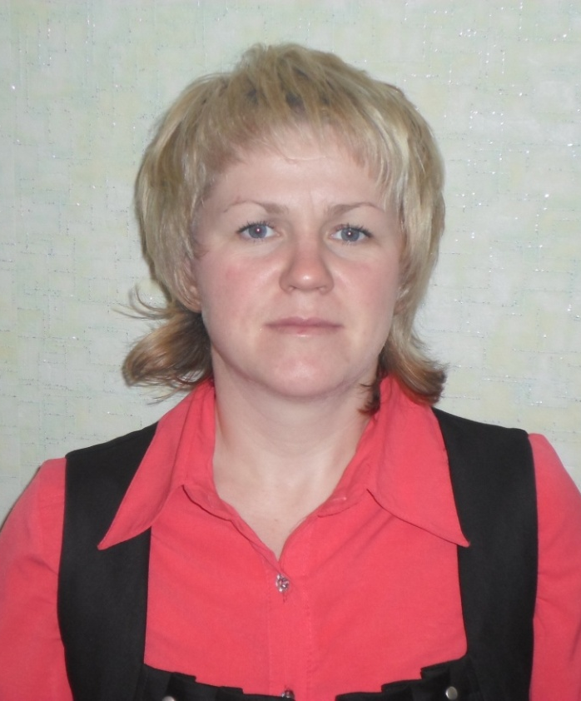
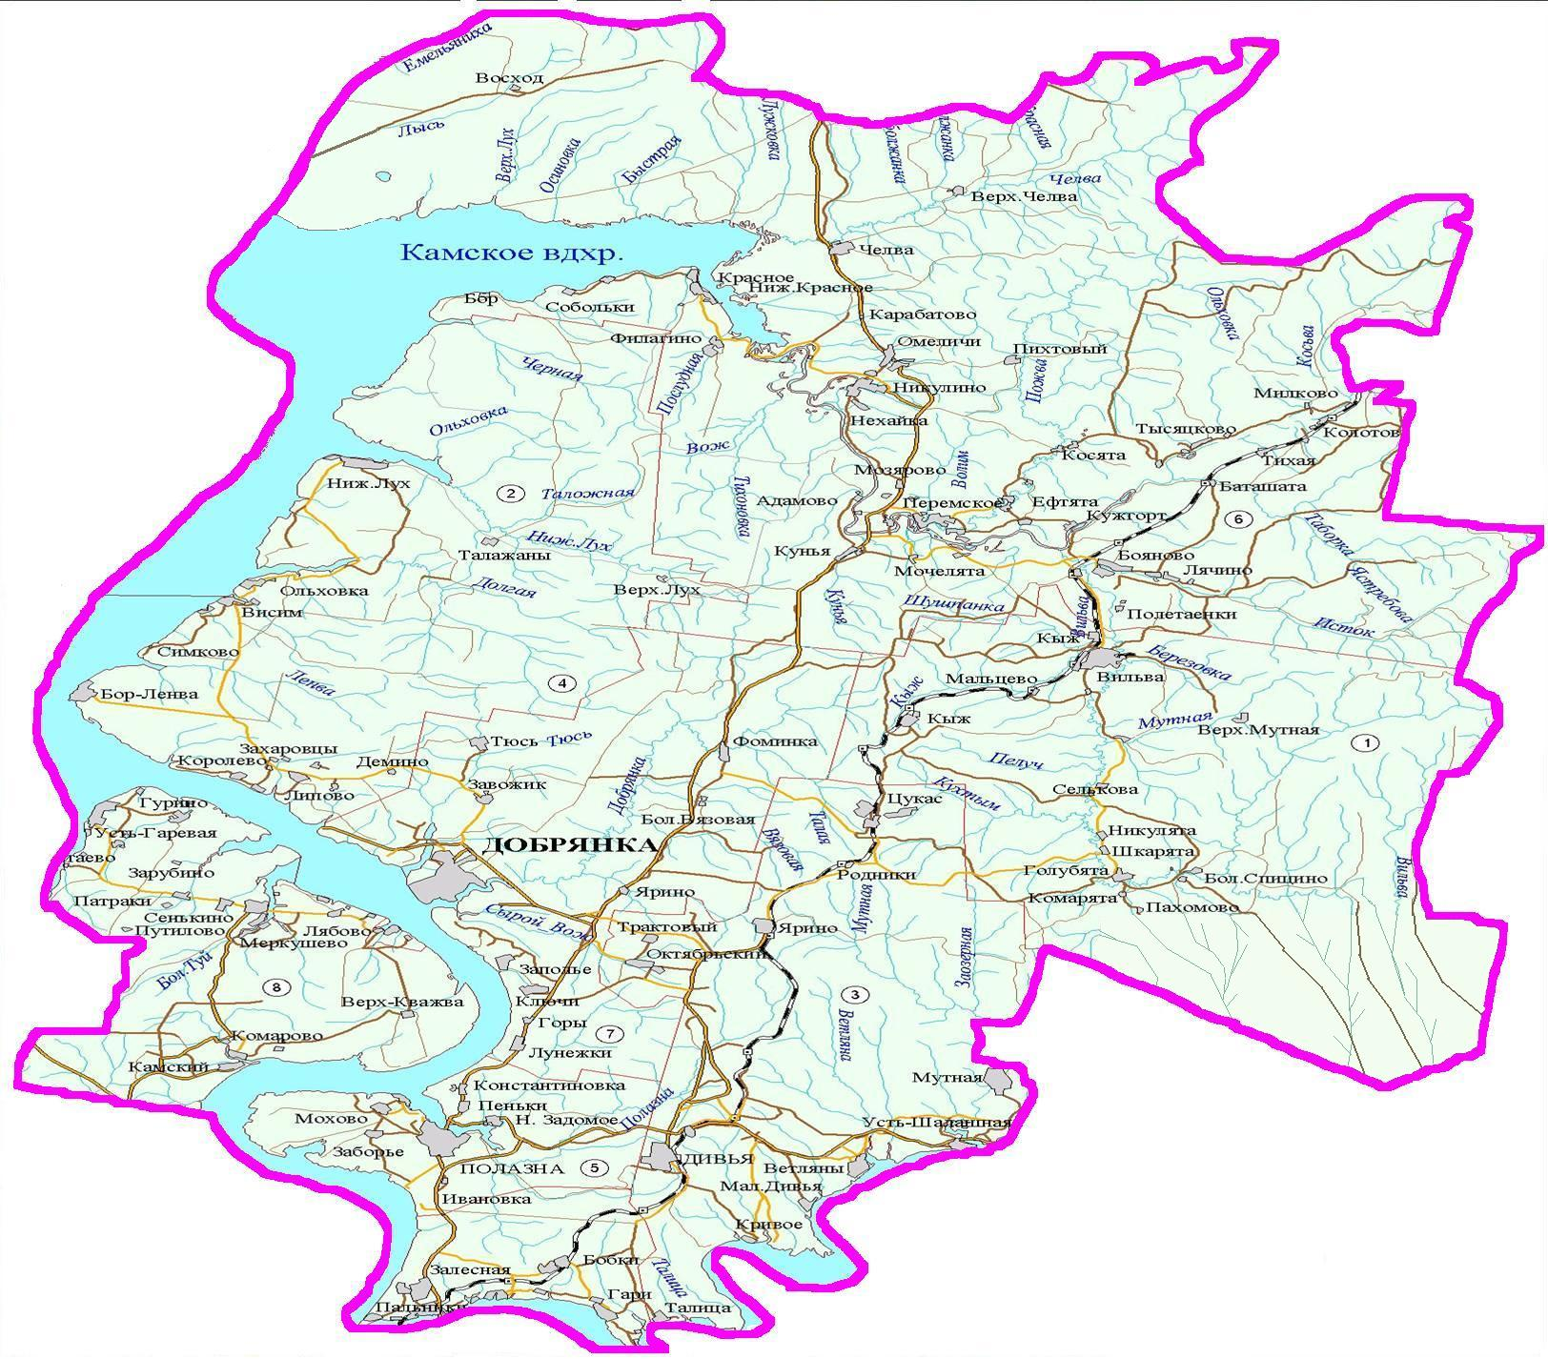
ПАСПОРТ ТЕРРИТОРИИ д. Ершовка
СЕНЬКИНСКОГО СЕЛЬСКОГО ПОСЕЛЕНИЯ ДОБРЯНСКОГО МУНИЦИПАЛЬНОГО РАЙОНА
(общая информация)
п. 3.1.
Н.П. | Площадь территории, га. | Население, чел./ в том числе детей | Плотность населения на 1 кв.км | Телефон дежурного | Официальный сайт поселения
д. Ершовка | 0,71 (га) | 4/0 | - | 8 919 49 611 72 | нет
Краткая характеристика: д. Ершовка расположена в западной части Добрянского муниципального района на правом берегу р. Камы (Камское водохранилище). Входит в состав Сенькинского с/п (16 км). транспортная связь осуществляется через г. Пермь д. Ершовка расположено в 29 км от 115-ПЧ( на противоположном берегу р. Камы),в 29 км от районного центра г. Добрянки в западной части МО «Добрянский район» . Входит в состав Сенькинского с/п. Средняя температура зимой -20-25 С. Летом + 18 + 25 С. Количество осадков 300 – 600 мм.
Глава
Сенькинского сельского поселения,
Председатель КЧС и ПБ
Гарифуллина Елена Алексеевна
8 919 49 611 72
Основные структуры и объекты | Ф.И.О | Мобильный телефон
Опорный пункт полиции | Улитин Эдуард Юрьевич | 8(342) 65 26 729 8 908 25 24 519
ДПД | Плеснявцев Андрей Леонидович | 8 919 48 23 521
ФАП с.Усть-Гаревая | Гурина Наталья Борисовна | Тел.: 8-922-20-33-348 8-(34265) 7 02 23
Ближайшая пожарная часть ПЧ-7 (г. Пермь) | Начальник части Смольников Д.В. | 8(342) 28 53 707
Участковое лесничество | Крупин Николай Васильевич | 8 912 49 06 911

Slide 11
ПАСПОРТ ТЕРРИТОРИИ д. Ершовка
СЕНЬКИНСКОГО СЕЛЬСКОГО ПОСЕЛЕНИЯ ДОБРЯНСКОГО МУНИЦИПАЛЬНОГО РАЙОНА
(информация по объектам социального и культурного назначения)
п. 3.2.
№ п/п | Объекты социального и культурного назначения | Количество человек |  | Ф.И.О руководителя | Адрес и телефон
 |  | в дневном режиме | Круглосуточно
1. | Объектов социального | и | Культурного | назначения | нет

Slide 12
ПАСПОРТ ТЕРРИТОРИИ д. Ершовка
СЕНЬКИНСКОГО СЕЛЬСКОГО ПОСЕЛЕНИЯ ДОБРЯНСКОГО МУНИЦИПАЛЬНОГО РАЙОНА
(схема организации управления и взаимодействия)
п. 3.3.
КЧС и ОПБ
ГУ МЧС по СРФ
ОДС
8-3422-104-391
Глава поселения
Председатель КЧС и ОПБ
Гарифуллина Елена Алексеевна
8 919 49 611 72
КЧС и ОПБ ДМР
Орджоникидзевский район
производственного отделения
«Ильинские районные
электрические сети»
ОАО «МРСК Урала» –
Филиал ОАО «Пермэнерго»
8(34265)26860
Уполномоченный по ГО и ЧС
Отдел МВД РФ по ДМР
Гарифуллина Елена Алексеевна
8 919 49 611 72
Начальник Алексеев А.Ю.
8(34265) 26729
Начальник Валов И.В.
89083761569
83427691255
Опорный пункт полиции
Староста
Гарифуллина Елена Алексеевна
8 919 49 611 72
Улитин Э.Ю.
8(342) 265 26 729
ООО «Полис»
(обслуживание дорог)
МБУЗ «Добрянская ЦРБ»
Макаров Г.В.
8(34265)26172
Директор Дроздова О.А.
8 942 23 99 846
МКУ «ЕДДС ДМР»
8(34265) 2 61 74
8 922 38 45 533
ФАП с. Усть-Гаревая
Тел.: 8-922-20-33-348
8-(34265) 7 02 23
Гурина Наталья Борисовна
ГКУ «Добрянское лесничество»
ГУ «Добрянская станция по борьбе
с болезнями животных»
Директор Соловьев Н.А.
8 902 80 73 859
Начальник Добрянского
гарнизона пожарной охраны
Заместитель начальника 7ОФПС
Главный ветеринарный врач
Галикеев М.М.
8(34265)22366
ДПК п. Камский
Половников А.Л.
8(34265) 2 14 63
8 902 64 54 479
Представитель Восточного филиала
ФБУЗ «Центр гигиены и эпидемиологии в ПК»
Плеснявцев А.Л.
89194823521
Врач Бабенко О.С.
р.т. 8 (34256) 5- 47-61
89082782734

Slide 13
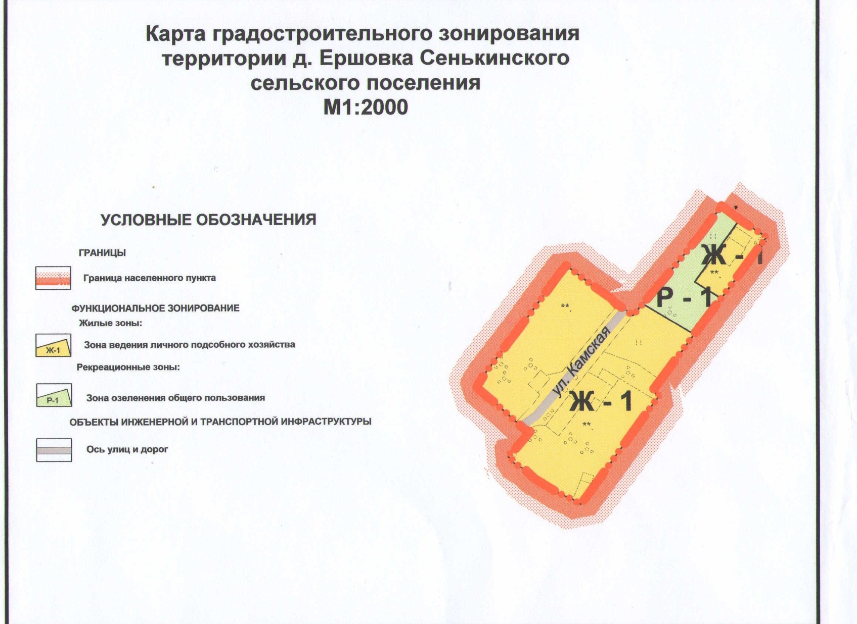
п. 3.4.
ПАСПОРТ ТЕРРИТОРИИ д. Ершовка
СЕНЬКИНСКОГО СЕЛЬСКОГО ПОСЕЛЕНИЯ ДОБРЯНСКОГО МУНИЦИПАЛЬНОГО РАЙОНА
(общая информация, характеристика)
Таблица вызовов
Наименование | Ф.И.О. Должность руководителя | Телефон
Гарифуллина Елена Алексеевна | Гарифуллина Елена Алексеевна Глава поселения | 8 919 496 11 72
7-ОФПС ПЧ – 7 г. Пермь | Начальник части Смольников Д.В. | 8 922 24 32 512 ЕДДС- 112 (2 61 74)
ДПД п. Камский | Плеснявцев А.Л. | 8 919 48 23 521
Наименование ПЧ | адрес | Силы и средства
 |  | Всего |  | На дежурстве
 |  | л/с | тех | л/с | тех
7-ПЧ ГУ 7-ОФПС | г. Пермь | 40 | 3 | 9 | 2
ДПД | п. Камский п. Сенькино | 3 3 | 1 1 | - - | - -
Камское водохранилище
Лесной массив
Подлежит эвакуации
Население – 4 чел.
В том числе детей – 0 чел.
Голов скота – 0
Лесной массив
Характеристика зданий и сооружений
- производственных | -
- складских | -
- общественных | -
- в т.ч. с массовым пребыванием людей | -
- домов под дачу | 1
- жилых домов | 4
из них - частных | 4
- 1-3 этажных | -
- 4-9этажных | -
- V степени огнестойкости | -
пожарный гидрант
нет
пожарный водоисточник (водозабор) --нет
Характеристика населенного пункта
Количество проживающего населения | 4, в том числе 0 детей
Количество домов | 4, из них нежилых 0 ( 0кирпичных, 4 деревянных);
Социально – значимых объектов | -
Водонапорная башня | -
Скважина | 1 частных

Slide 14
п. 3.5.
ПАСПОРТ ТЕРРИТОРИИ д. Ершовка
СЕНЬКИНСКОГО СЕЛЬСКОГО ПОСЕЛЕНИЯ ДОБРЯНСКОГО МУНИЦИПАЛЬНОГО РАЙОНА
(обзорная карта наиболее значимых объектов прилегающих к н.п. в границах района)
Филиал «Пермская ГРЭС» ОАО «ИНТЕР РАО - Электрогенерация» г. Добрянка, Промбаза | Директор Фаустов Павел Владимирович | 8(34265) 9-33-50 8(34265) 9-33-59 89024795740
Водозаборные и водоочистные сооружения ООО «Уралводоканал», г. Добрянка | Директор Садырев Александр Леонидович | 8(34265) 3-97-49 89024798831
Объекты ООО «ЛУКОЙЛ-Пермь», Каменный лог | Начальник цеха Рябов Алексей Владимирович | 8(34265) 9-33-51 8-902-47-29-255
КС «Добрянская» Пермского ЛПУ мг ООО «Газпром трансгаз Чайковский» ОАО «Газпром» Магистральный газопровод «Тула-Ямбург» | Начальник Управления Соколов Валерий Геннадьевич | 8(342) 212 03 10 89028313720
ПРНУ ОАО «Северо-Западные магистральные нефтепроводы» | Начальник Балабанов Олег Иванович | (342) 2 404 916
ООО БК «Евразия – Пермь» п. Полазна, д. Мохово | Габдуллин Наил Юсупович | 8(34265) 7-58-69 8(34265) 9-22-40 89123417878
Аэродромов гражданской авиации (военных, заброшенных, законсервированных ) в границах населенного пункта нет
Вертолетных площадок в границах населенного пункта нет
Федеральных дорог в границах населенного пункта нет
Участковых лесничеств в границах населенного пункта нет
Мест забора воды БЕ-200ЧС в границах населенного пункта нет
Мест добычи лесных ресурсов в границах населенного пункта нет
Мест массового отдыха людей, пляжей, пионерских лагерей, домов отдыха, домов престарелых в границах населенного пункта нет
Туристических маршрутов в границах населенного пункта нет
Шахт, пещер, горных выработок в границах населенного пункта нет
Филиал «Пермская ГРЭС» ОАО «ИНТЕР РАО –Электрогенерация»
Установленная мощность – 2400 МВТ/ч
Год ввода – 1986-1991 г. г.
Фаустов П.В.
8(34265) 9-33-50
89024795740
ДДС 8(34265) 9-33-59
МБУЗ «Добрянская центральная районная больница»
193 койко-мест,
г. Добрянка, ул. Герцена, 40
Глав. Врач Макаров Г.В.
8(34265) 2-65-78
8 912 3317456
Приемный покой 8(34265)2-49-61
ГТС и водозабор
ООО «Уралводоканал», производительность – 5-6,0 тыс. кубов /сутки
Садырев А.Л.
8(34265) 3-97-49
89024798831
ДДС 8(34265) 3-97-50
с. Сенькино
Р. Кама
УБ
20
Водозаборные сооружения ООО «Исток», производительность – 3,0 тыс. кубов /сутки
Семериков С.В.
8(34265) 3-97-49
89024798831
ДДС 8(34265) 3-97-50
ГКС 16
Пермского ЛПУ мг ОАО «Газпром трансгаз Чайковский»
Соколов Валентин Геннадьевич
212 03 10
Объекты ОАО «Северо-Западные магистральные нефтепроводы ПРНУ» АК «Транснефть» Начальник Балабанов Олег Иванович
ООО БК «Евразия-Пермь»,
п. Полазна
Габдуллин Н.Ю.
8(34265) 7-58-69
89123417878
ДДС 8(34265) 9-22-40
УБ
20
Нефте, - газопроводов в границах населенного пункта нет
МБУЗ «Полазненская районная больница»
52 койко-мест,
п. Полазна, ул. Больничная, 11
Глав. Врач Субботин В.В.
8 (34265) 7-51-55
Приемный покой 8 (34265) 7-52-03
Пермское нефтепроводное управление,
Годовой оборот – 4,3 млн. тонн
8(34265) 9-33-51
8-902-47-29-255
ДДС 8(34265) 9-33-45
Объекты ООО «ЛУКОЙЛ – Пермь»,
Начальник цеха Рябов А.В.
8(34265) 9-33-51
8-902-47-29-255
ДДС 8(34265) 9-33-49
Notes:
14

Slide 15
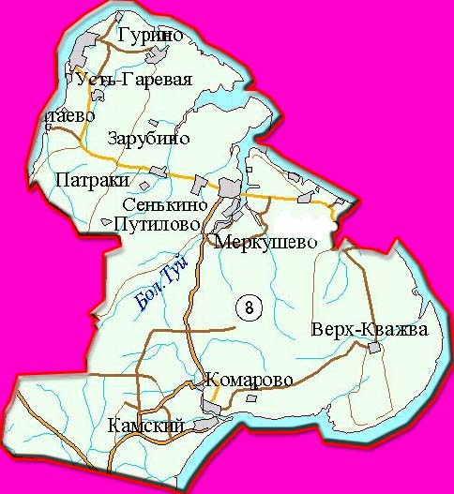
ПАСПОРТ ТЕРРИТОРИИ д. Ершовка
СЕНЬКИНСКОГО СЕЛЬСКОГО ПОСЕЛЕНИЯ ДОБРЯНСКОГО МУНИЦИПАЛЬНОГО РАЙОНА
(обзорная карта наиболее значимых объектов прилегающих к н.п. в границах пятикилометровой зоны)
п. 3.6.
Администрация Сенькинского СП
Тел.:(834265)70180
Глава Гарифуллина Елена Алексеевна
Характеристика здания: 1 этажное, каменное
ФАП с. Усть-Гаревая
Тел.: 8-922-20-33-348
8-(34265) 7 02 23
Гурина Наталья Борисовна
Характеристика здания: этажное., деревянное
МОУ «Сенькинская ООШ»
Тел.: (34265)7-01-20,
Директор: Попенкова Римма Анатольевна,
Кол-во людей 85
Характеристика здания: 2 этажное, каменное
Туристических маршрутов в границах пятикилометровой зоны нет
Вертолетных площадок в границах пятикилометровой зоны нет
Шахт, пещер, горных выработок в границах пятикилометровой зоны нет
Отделений ж/д в границах пятикилометровой зоны нет
Лесничеств в границах пятикилометровой зоны нет
Федеральных дорог в границах пятикилометровой зоны нет
Р. Кама
ФАП
Барт Эмма Христиановна
Тел. 8 919 49 90 791
Характеристика здания: 1 этажное, деревянное
МБОУ «Камская СОШ»
Тел.:89012656526, тел./факс:89012652047
Директор: Ушаков Геннадий Аркадьевич,
Кол-во уч-ся:100
Характеристика здания: 1 этажное, деревянное
Мест массового отдыха людей, пляжей, пионерских лагерей, домов отдыха, домов престарелых в границах пятикилометровой зоны нет
Мест добычи лесных ресурсов в границах пятикилометровой зоны нет
Мест забора воды БЕ-200ЧС в границах пятикилометровой зоны нет
Нефте, -газопроводов в границах пятикилометровой зоны нет
Аэродромов гражданской авиации, военных, заброшенных, законсервированных в границах пятикилометровой зоны нет
Потенциально-опасных объектов в границах пятикилометровой зоны нет
Notes:
15

Slide 16
ПАСПОРТ ТЕРРИТОРИИ д. Ершовка
СЕНЬКИНСКОГО СЕЛЬСКОГО ПОСЕЛЕНИЯ ДОБРЯНСКОГО МУНИЦИПАЛЬНОГО РАЙОНА
(оценка источников ЧС)
п. 3.7.
Потенциально опасных и критически важных объектов нет
На территории населенного пункта природных пожаров начиная с 2006 по 2010год не зарегистрировано
Автозаправочных станций нет
АЗС
50
Котельных и линий
теплоснабжения нет
Камское водохранилище
Железных дорог нет
0,2 км автомобильных дорог и улиц
место массового отдыха
(несанкционированные пляжи)
1 скважина;
Нет объектов торговли

